Slide 1


Ukraine, Zaporizhzhia
+38 (068) 453-52-31
+38 (099) 774-64-88
www.irg.org.ua
Дослідження
соціально-політичної ситуації в
Полтавській області
24-25 червня 2017 р.
1200 респондентів

Slide 2
Мета та завдання дослідження
Мета дослідження: Оцінка соціально-політичних настроїв жителів Полтавської області.
Основні завдання:
Оцінка діяльності представників різних рівнів влади.
Рейтинг найбільш актуальних соціально-економічних проблем Полтавської області.
Оцінка населенням ключових реформ в країні.
Рівень відкритості органів влади в очах населення.
Оцінка соціально-економічного становища регіону та рівня життя населення.
Геополітичні орієнтири жителів Полтавської області.
Рейтинг політичних партій.
Рейтинг ЗМІ.
Дослідження проводилося згідно договору №22 від 14.06.2017 року між ФОП Хрустальов Ф.С. та Департаментом інформаційної діяльності та комунікацій з громадськістю Полтавської облдержадміністрації від 14.06.2017 року
Директор соціологічної компанії IRG
ФОП Хрустальов Ф.С. М.П.

Slide 3
Методологія дослідження
Методологія дослідження: Особисте формалізоване інтерв'ю (вуличне опитування) в містах та селах Полтавської області.
Обсяг вибірки: 1200 респондентів.
350 респондентів в місті Полтава
350 респондентів в місті Кременчук
500 респондентів – в інших містах та селах області.
Вибірка репрезентативна населенню Полтавській області за віком, статтю, та типом населеного пункту. Такий тип та об’єм вибірки дозволяє розглядати окремі результати по містах Полтава, Кременчук та в цілому по області.
Максимальна похибка:
Результати по Полтавській області в цілому – 1,9%
Результати окремо по м. Полтаві і м. Кремчук – 3,1%

Slide 4
Оцінка діяльності представників влади
Оцінка діяльності представників державної влади
Виходячи з даних, отриманих у ході дослідження, слід зазначити, що поточна соціально-політична ситуація відзначається досить низьким рівнем задоволеності результатами діяльності вищого керівництва країни: тільки 4,2 % населення повністю задоволені діяльністю Президента Петра Порошенка, щодо Прем’єр-міністра Володимира Гройсмана та Голови ВР Андрія Парубія цей показник ще нижчий, 2,7 % та 3,3% відповідно. У той же час, повністю не вдоволених їхньою політикою нараховується більше половини опитаних – 43,6 % у Президента, 51,5% у Прем’єр-Міністра та 48,6 % у Голови ВР. Таким чином, можна говорити про досить негативно забарвлені масові настрої, що стосуються верхівки державного апарату, які відповідають загальним тенденціям у межах країни.
Оцінка діяльності представників місцевої влади
Що ж до керівництва на обласному рівні, можна відмітити, що роботу Олександра Біленького не змогли оцінити 55,3 % жителів, з них 36,1% не знають таку людину. Схожа ситуація у Валерія Головка - 46,4% ніяк не оцінили його діяльність (з них 25,3% не знають таку людину). З цього випливає той факт, що відсоток вкрай невдоволених діяльністю Голови облдержадміністрації Валерія Головка, Голови Полтавської обласної ради Олександра Біленького та Полтавського міського голови Олександра Мамая значно менший, ніж у діячів, чию діяльність змогли оцінити – 12,9%, 24,5% та 34,8% відповідно. Проте значна кількість, людей що не змогли оцінити їх діяльність є значним ресурсом щодо покращення іміджу на території. Найбільш позитивною була оцінена діяльність Олександра Мамая – 10,4% повністю задоволених його політикою, найвищий показник серед усіх представлених персоналій.

Slide 5
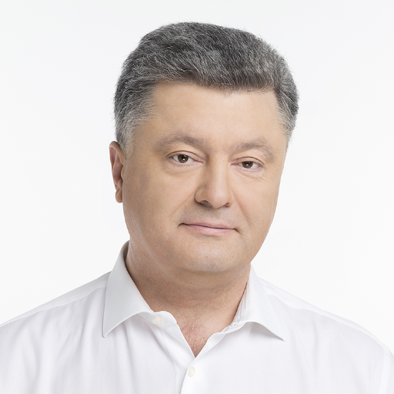
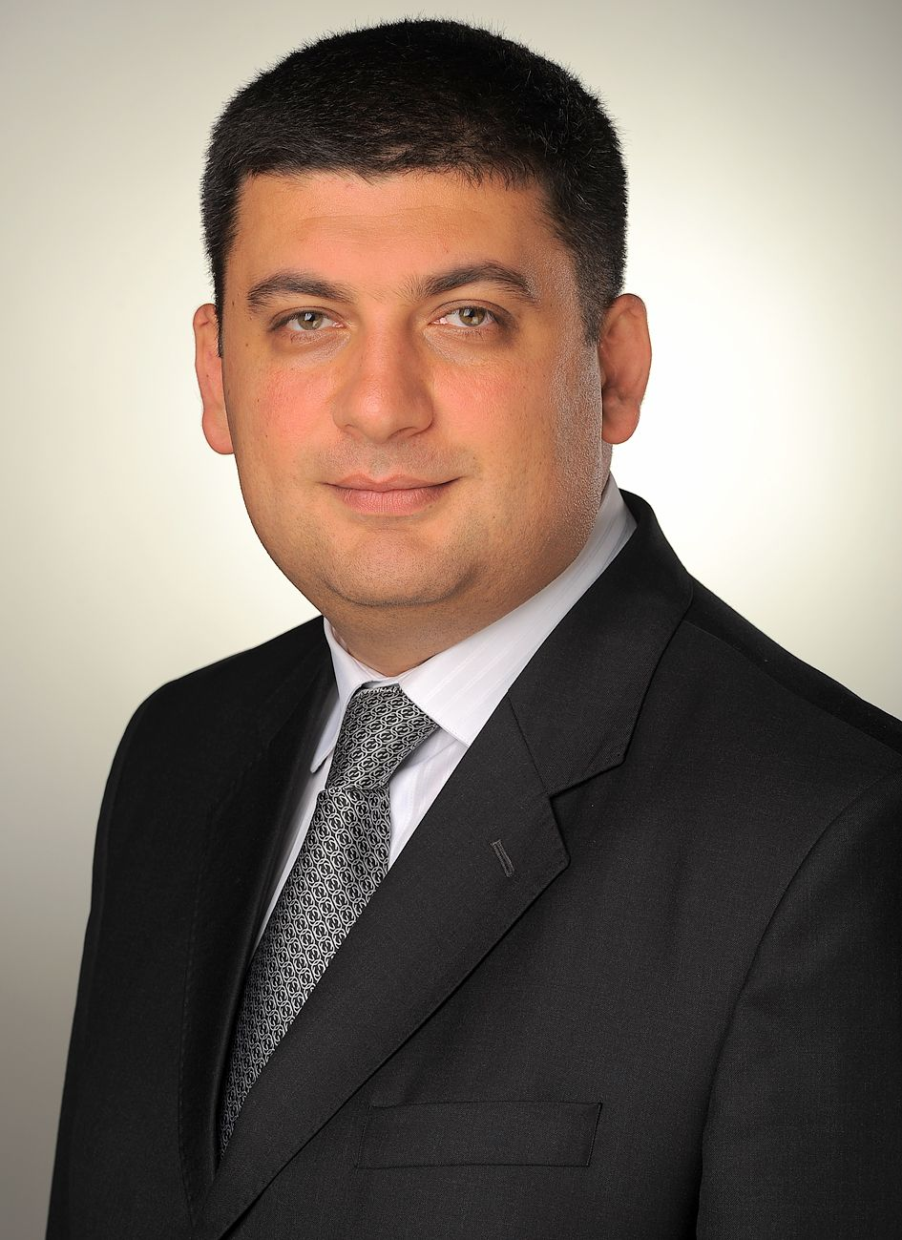
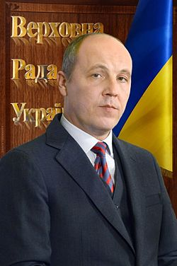
Оцінка діяльності представників державної влади

Slide 6
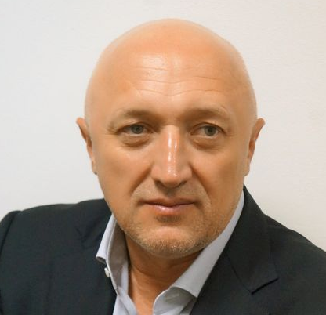
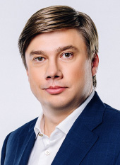
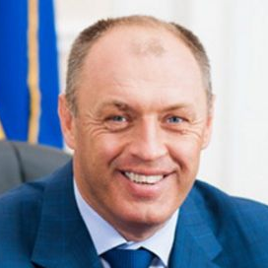
Оцінка діяльності представників місцевої влади

Slide 7
Розподіл відповідей щодо оцінки роботи голови Полтавської обласної державної адміністрації
 | Характеристики | Повністю задоволений | Скоріше задоволений | Скоріше не задоволений | Повністю не задоволений | Важко відповісти | Не знаю таку людину | ВСЬОГО
Стать | Чоловік | 41,7% | 55,6% | 53,5% | 49,0% | 47,6% | 51,9% | 50,3%
 | Жінка | 58,3% | 44,4% | 46,5% | 51,0% | 52,4% | 48,1% | 49,7%
Вік | 18-29 років | 25,0% | 24,1% | 28,7% | 20,7% | 24,3% | 35,3% | 23,9%
 | 30-39 років | 29,2% | 25,9% | 22,5% | 24,6% | 15,9% | 16,4% | 20,4%
 | 40-49 років | 4,2% | 16,7% | 22,5% | 15,5% | 19,0% | 14,4% | 16,6%
 | 50-59 років | 12,5% | 20,4% | 11,6% | 17,5% | 19,0% | 13,7% | 15,9%
 | Старше 60 років | 29,2% | 13,0% | 14,7% | 21,7% | 21,7% | 20,2% | 23,1%
Освіта | Незакінчена середня | 0,0% | 0,0% | 0,0% | 2,6% | 0,5% | 1,4% | 1,3%
 | Середня | 33,3% | 13,0% | 16,5% | 21,5% | 19,9% | 20,3% | 19,9%
 | Середня спеціальна | 25,0% | 25,9% | 25,2% | 28,0% | 29,0% | 28,5% | 28,0%
 | Незакінчена вища | 4,2% | 18,5% | 18,1% | 8,8% | 10,8% | 13,4% | 12,1%
 | Вища | 37,5% | 42,6% | 40,2% | 39,1% | 39,8% | 36,4% | 38,7%
Рід занять | Керівник (заст. керівника) підприємства, установи, фірми | 13,0% | 3,7% | 3,1% | 2,0% | 3,2% | 1,4% | 2,5%
 | Інженерно-технічний працівник | 0,0% | 1,9% | 6,3% | 6,2% | 2,7% | 5,1% | 4,8%
 | Спеціаліст в сфері освіти, охорони здоров'я, культури, управління, фінансів і т.п. | 13,0% | 13,0% | 8,7% | 8,9% | 8,0% | 8,9% | 9,0%
 | Службовець з числа технічного і обслуговуючого персоналу (кур'єр, секретар і т.п.) | 4,3% | 9,3% | 7,1% | 4,9% | 7,0% | 6,5% | 6,3%
 | Працівник торгівлі та сфери обслуговування | 17,4% | 14,8% | 11,0% | 11,1% | 11,8% | 8,6% | 10,8%
 | Робочий промислового підприємства | 0,0% | 3,7% | 7,1% | 5,6% | 7,5% | 5,8% | 6,0%
 | Приватний підприємець | 8,7% | 7,4% | 6,3% | 11,1% | 8,0% | 12,7% | 10,1%
 | Співробітник міліції, прокуратури, суду, податкової інспекції, СБУ, МНС, військовослужбовець | 0,0% | 1,9% | 0,8% | 3,6% | 1,1% | 1,7% | 2,0%
 | Студент денного відділення, аспірант | 8,7% | 9,3% | 15,0% | 7,2% | 9,6% | 8,6% | 9,1%
 | Пенсіонер (не працюючий) | 21,7% | 13,0% | 15,7% | 18,7% | 24,1% | 19,2% | 22,3%
 | Домогосподарка | 4,3% | 9,3% | 7,9% | 7,5% | 6,4% | 2,7% | 6,0%
 | В даний час не працюю | 8,7% | 11,1% | 7,1% | 7,9% | 10,2% | 11,0% | 9,3%
 | Інша | 0,0% | 1,9% | 3,9% | 5,2% | 0,5% | 7,9% | 16,0%
Місце проживання | Місто | 66,7% | 74,1% | 72,4% | 62,5% | 64,9% | 66,1% | 65,8%
 | Село | 20,8% | 18,5% | 15,7% | 23,3% | 21,8% | 20,2% | 21,0%
 | Селище міського типу | 12,5% | 7,4% | 11,8% | 14,2% | 13,3% | 13,7% | 13,2%

Slide 8
Розподіл відповідей щодо оцінки роботи голови Полтавської обласної ради
 | Характеристики | Повністю задоволений | Скоріше задоволений | Скоріше не задоволений | Повністю не задоволений | Важко відповісти | Не знаю таку людину | ВСЬОГО
Стать | Чоловік | 52,0% | 46,2% | 51,3% | 47,5% | 51,6% | 51,5% | 50,3%
 | Жінка | 48,0% | 53,8% | 48,7% | 52,5% | 48,4% | 48,5% | 49,7%
Вік | 18-29 років | 32,0% | 27,7% | 26,5% | 23,7% | 24,0% | 30,4% | 23,9%
 | 30-39 років | 20,0% | 16,9% | 23,0% | 22,9% | 21,4% | 18,2% | 20,4%
 | 40-49 років | 8,0% | 18,5% | 18,6% | 17,6% | 15,1% | 16,3% | 16,6%
 | 50-59 років | 16,0% | 23,1% | 13,3% | 13,9% | 19,3% | 15,2% | 15,9%
 | Старше 60 років | 24,0% | 13,8% | 18,6% | 22,0% | 20,3% | 19,9% | 23,1%
Освіта | Незакінчена середня | 0,0% | 0,0% | 0,0% | 2,9% | 0,5% | 1,4% | 1,3%
 | Середня | 25,0% | 12,5% | 18,6% | 22,2% | 18,8% | 20,4% | 19,9%
 | Середня спеціальна | 29,2% | 26,6% | 20,4% | 29,2% | 27,1% | 29,9% | 28,0%
 | Незакінчена вища | 25,0% | 21,9% | 19,5% | 7,0% | 9,9% | 12,0% | 12,1%
 | Вища | 20,8% | 39,1% | 41,6% | 38,7% | 43,8% | 36,3% | 38,7%
Рід занять | Керівник (заст. керівника) підприємства, установи, фірми | 8,7% | 4,6% | 2,7% | 1,7% | 3,1% | 1,9% | 2,5%
 | Інженерно-технічний працівник | 8,7% | 3,1% | 5,3% | 5,0% | 3,6% | 5,3% | 4,8%
 | Спеціаліст в сфері освіти, охорони здоров'я, культури, управління, фінансів і т.п. | 4,3% | 12,3% | 8,0% | 9,5% | 9,4% | 8,6% | 9,0%
 | Службовець з числа технічного і обслуговуючого персоналу (кур'єр, секретар і т.п.) | 4,3% | 7,7% | 8,0% | 4,6% | 5,2% | 7,5% | 6,3%
 | Працівник торгівлі та сфери обслуговування | 0,0% | 9,2% | 8,8% | 14,1% | 12,0% | 9,5% | 10,8%
 | Робочий промислового підприємства | 4,3% | 4,6% | 9,7% | 5,0% | 6,3% | 5,8% | 6,0%
 | Приватний підприємець | 4,3% | 4,6% | 10,6% | 8,7% | 8,3% | 12,8% | 10,1%
 | Співробітник міліції, прокуратури, суду, податкової інспекції, СБУ, МНС, військовослужбовець | 4,3% | 3,1% | 2,7% | 3,3% | 0,5% | 1,4% | 2,0%
 | Студент денного відділення, аспірант | 17,4% | 12,3% | 15,0% | 7,1% | 9,4% | 7,5% | 9,1%
 | Пенсіонер (не працюючий) | 17,4% | 15,4% | 15,9% | 18,7% | 24,0% | 18,9% | 22,3%
 | Домогосподарка | 8,7% | 10,8% | 4,4% | 8,3% | 6,3% | 3,9% | 6,0%
 | В даний час не працюю | 13,0% | 9,2% | 8,0% | 8,7% | 9,4% | 10,0% | 9,3%
 | Інша | 4,3% | 3,1% | 0,9% | 5,4% | 2,6% | 6,7% | 16,0%
Місце проживання | Місто | 60,0% | 81,5% | 71,7% | 63,3% | 63,0% | 64,6% | 65,8%
 | Село | 24,0% | 12,3% | 15,9% | 23,7% | 20,3% | 22,6% | 21,0%
 | Селище міського типу | 16,0% | 6,2% | 12,4% | 13,1% | 16,7% | 12,8% | 13,2%

Slide 9
Інформованість щодо роботи органів державної та місцевої влади
Стратегічно важливим є рівень інформованості щодо діяльності державних установ на регіональному рівні, адже саме через донесення результатів роботи державних органів формується їх образ в очах суспільства та ставлення до інституту влади. Дослідження показало, шо на даний момент рівень інформованості є достатньо низьким: кожен другий житель Полтавської області не може оцінити свій рівень знань про роботу державної установи (зокрема Полтавської обласної ради, адміністрації, міських рад Полтави та Кременчука) на рівні області чи міста навіть на 3 бали.
У той час, повністю проінформованими щодо діяльності названих установ себе вважають не більше 5-6% жителів Полтавського регіону. Низький рівень інформованості у цьому питанні тісно пов’язаний з низьким рівнем впізнаваності очільників цих установ, та може слугувати однією з першопричин такого стану речей. Також окреслена проблема може впливати на невдоволеність діяльністю державних органів влади, адже підвищуючи рівень інформованості щодо результативності їх роботи можна підвищити авторитет цих установ, що призведе до більш позитивних оцінок з боку громадськості.

Slide 10
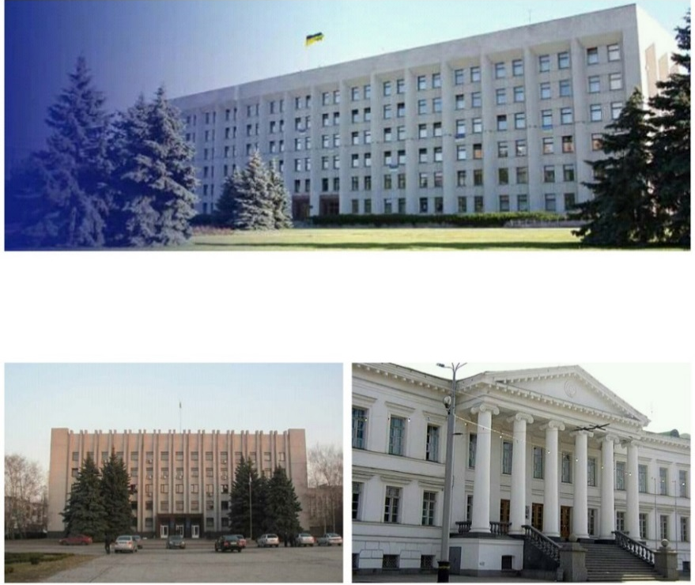
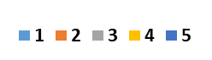
Інформованість щодо роботи органів державної та місцевої влади
Полтавська обласна державна адміністрація
,0
Полтавська обласна рада
Полтавська міська рада
Кременчуцька міська рада
1 – зовсім неінформований, 5 – повністю інформований

Slide 11
Рівень підтримки реформи децентралізації
Отримані дані підкреслюють суперечливе сприйняття реформи децентралізації жителями Полтавської області, що відповідає загальноукраїнським тенденціям. На сьогоднішній день ми маємо дві достатньо великі конфронтаційні групи: прихильники та противники децентралізації, а саме, 41,4% підтримують проведення децентралізації, 30,6% - не підтримують. Все ж таки, можна відмітити достатньо високий відсоток і тих, хто не визначився із позицією – 19,3%, що виступає ще одним доказом суперечливості даного процесу.
Важливим є те, що дослідження показало низький рівень необізнаності щодо цього процесу: лише 8,7% опитаних вказали, що нічого не знають про цю реформу, що свідчить про результативну інформаційну роботу у межах полтавського регіону. Варто звернути увагу, що люди з вищою освітою частіше виступають з підтримкою згаданої реформи, у той час як респонденти з нижчим рівнем освіченості більше схиляються до її заперечення, що може виступати свідченням того, що люди з вищою освітою мають більш широкі уявлення щодо можливостей реформи.

Slide 12
Рівень підтримки реформи децентралізації
Рівень підтримки реформи децентралізації
Рівень підтримки реформи децентралізації в залежності від освіти

Slide 13
Рівень підтримки реформи децентралізації
Рівень підтримки реформи децентралізації за статтю
Рівень підтримки реформи децентралізації у віковому розрізі

Slide 14
Оцінка роботи нової патрульної поліції в Полтавській області
Оцінка функціонування патрульної поліції є важливим фактором сприйняття іміджу нової поліції як структури апарату державної влади. У ході дослідження виявилося, що кожен другий житель Полтавської області позитивно чи скоріше позитивно відноситься до функціонування нової патрульної поліції – 29% та 25% відповідно.
Проте, негативні оцінки також присутні, слід відмітити, що 14% населення Полтавського регіону скоріше негативно оцінюють діяльність нової патрульної поліції, також 19% використовують негативні оцінки. 13% опитаних не змогли виразити чітку позицію з даного питання. Варто зазначити, що молодше покоління, а саме люди до 30 років, більш оптимістично налаштовані у своєму ставленні до діяльності цієї служби, старше покоління схильне до більш стриманих оцінок.

Slide 15
Оцінка роботи нової патрульної поліції в Полтавській області
Оцінка роботи нової патрульної поліції
Оцінка роботи нової патрульної поліції у віковому розрізі

Slide 16
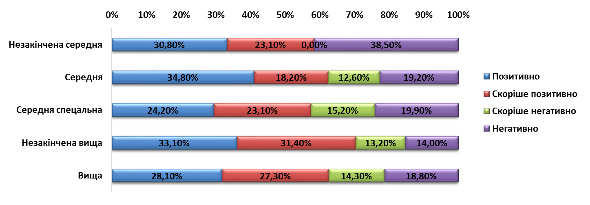
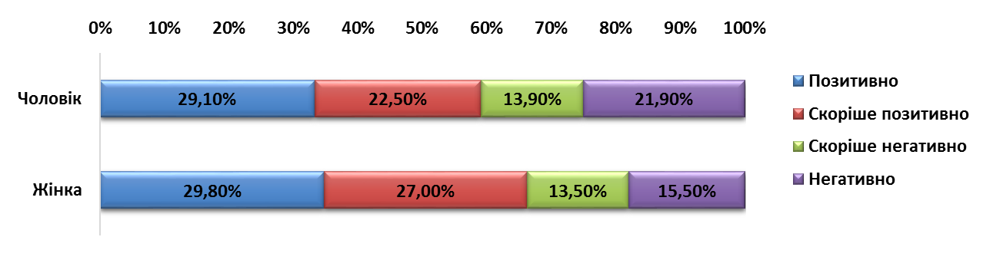
Оцінка роботи нової патрульної поліції в Полтавській області
Оцінка роботи нової патрульної поліції за статтю
Оцінка роботи нової патрульної поліції за рівнем освіти

Slide 17
Ставлення до проведення позачергових виборів до Верховної Ради України
Питання проведення позачергових виборів у сучасних умовах актуалізується, важливо виявити, в якій саме мірі. На виході, ми маємо досить високий показник підтримки цієї думки, а саме 45% опитаних підтримують ідею проведення позачергових виборів у Верховну Раду України. Це можна пояснити загальним рівнем невдоволеності діяльністю чинних депутатів, звідки й випливає прагнення жителів Полтавського регіону змінити режим роботи владного апарату України через зміну складу правлячих кіл. Скоріше підтримують такий сценарій 16,4% представників області. Навпаки, респондентів, які скоріше не підтримують цю ідею, налічується 8,2 %. Разом із цим, повністю не підтримують подібний розвиток подій у країні 20%. Також була виявлена категорія людей, що не змогла виразити однозначну думку, вагались із відповіддю 10,2% жителів опитаних.
Цей показник тісно пов'язаний з наступним, тобто з готовністю взяти участь у позачергових виборах у Верховну Раду. Зазначимо, що у цьому питанні спостерігається досить високий показник позитивного відгуку: 60,4% готові прийти на виборчу дільницю у разі необхідності, також 10,1% скоріше взяли б участь у голосуванні. Цей показник вищий, за тих, хто виступає за проведення позачергових виборів, таким чином, зауважимо, що це може вказувати на рівень усвідомлення відповідальності як громадянина перед своєю державою, тобто навіть якщо людина не підтримує цей крок, вона згодна виконати свій громадянський обов’язок. Незважаючи на це, слід відмітити кількість тих, хто не пішов би на виборчу дільницю: скоріше не пішли б 4,5% опитаних, твердо відповіли «ні» 19,8%.

Slide 18
Оцінка питання проведення позачергових виборів до Верховної Ради України
Готовність взяти участь у голосуванні у разі проведення позачергових виборів
Ставлення до проведення позачергових виборів до Верховної Ради України

Slide 19
Оцінка питання проведення позачергових виборів до Верховної Ради України прихильниками основних політичних партій
 |  | Блок Петра Порошенка | ВО «Батьківщина» | Опозиційний блок | Радикальна партія | ВСЬОГО
Як Ви ставитесь до проведення позачергових виборів до Верховної Ради України? | Підтримую | 38,3% | 61,5% | 67,9% | 61,3% | 45,0%
 | Скоріше підтримую | 14,9% | 18,3% | 16,1% | 13,8% | 16,4%
 | Скоріше не підтримую | 4,3% | 4,8% | 7,1% | 12,5% | 8,2%
 | Не підтримую | 31,9% | 8,7% | 7,1% | 6,3% | 20,0%
У разі проведення позачергових виборів, чи взяли б Ви участь у голосуванні? | Так | 76,6% | 70,9% | 78,6% | 68,8% | 60,4%
 | Скоріше так | 6,4% | 15,5% | 8,9% | 7,5% | 10,1%
 | Скоріше ні | 0,0% | 1,9% | 1,8% | 3,8% | 4,5%
 | Ні | 14,9% | 6,8% | 10,7% | 17,5% | 19,8%

Slide 20
Відсотковий розподіл партій, які б обрали у разі проведення позачергових виборів
Трійка лідерів в електоральних вподобаннях у Полтавському регіоні виглядає наступним чином: ВО «Батьківщина» (10,4%), «Блок Петра Порошенка «Солідарність» (8,8%), Радикальна партія Олега Ляшка (8,2%). Досить високі позиції займають також Опозиційний блок (5,7%) та Аграрна партія України (5,3%).
Поза 5-ти відсотковим бар’єром залишилися Партія простих людей (3,7%), ВО «Свобода» (3,3%), «Укроп» (3,1%). Майже на одному рівні на даний момент знаходяться партія «Громадська позиція» (2,6%), «Рідне місто» (2,4%), Самопоміч (2,4%), партія «За життя» (2,3%). Менше 2% набрали партії «Наш край» (1,6%), Народний рух Михаїла Саакашвілі (1,3%), Правий сектор (1,2%), партія «Відродження» (1%). Найменшу підтримку отримали партії Національний корпус (0,5%), Сила людей (0,5%). Досить високий відсоток населення, що ще не визначилися, за кого проголосували б – 33,6%. Ця частина населення може суттєво вплинути на хід передвиборчої гонки.

Slide 21
Оцінка соціально-економічного становища в Україні та Полтавській області
Що ж до оцінки соціально-економічного становища України в цілому та Полтавської області зокрема, можна відмітити переважання негативних оцінок. Незважаючи на загальну тенденцію в оцінці стану України («дуже погане» – 23,9% «погане» – 35%) , жителі Полтавського регіону більш позитивно бачать соціально-економічне становище по області («дуже погане» – 18,2% «погане» – 29,1%).
Також це можна прослідкувати у переважанні менш крайніх оцінок : як «середнє» соціально-економічне становище в області оцінюють 23,3%, у той час як цей же показник стану по країні – в 14,7%. Позитивних оцінок соціально-економічного стану в країні мало, по області вони дещо частіше зустрічаються: «вище середнього» стан в області назвали 4,1%, по Україні – 2,5%, як «хороше», соціально-економічне становище в області оцінюють 3,1% опитаних, в країни – 1,2. Варіант відповіді «дуже хороше» становище в області вибрали 1,4% респондентів, в Україні – 1,6%.

Slide 22
Оцінка соціально-економічного становища в Україні та Полтавській області

Slide 23
Протестний потенціал мешканців міста
Важливим показником, який віддзеркалює масові настрої жителів області є рівень задоволеності якістю життя. Повністю задоволені якістю свого життя 11,1% жителів Полтавського регіону. Тобто, тільки кожен 10-ий житель області може сказати, що його повністю влаштовує його життя. Поряд із цим 29,1% опитаних скоріше задоволені якістю життя в цілому.
Звертаючись до протилежних показників, слід зазначити, що 26,1% населення області повністю не задоволені в означеному питанні. Значна частина респондентів утримуються від крайніх оцінок, проте все ж зазначають, що скоріше не задоволені якістю життя (28%). Важко відповісти на це запитання було 5,6% опитаним.
Описаний показник у значній мірі виступає детермінантом наступного, а саме готовності приймати участь в акціях протесту з важливого для респондента приводу. 36,7% виказали свою готовність до участі в масових акціях, 18,2% відповіли «скоріше так». Про не готовність брати участь у подібного роду заходах засвідчили 29,7% жителів області, «скоріше ні» - 8,5%. Вагалися із відповіддю 6,8% респондентів. Це свідчить про досить складну ситуацію у регіоні, яка потребує особливої уваги та заходів, направлених на зниження соціальної напруги.

Slide 24
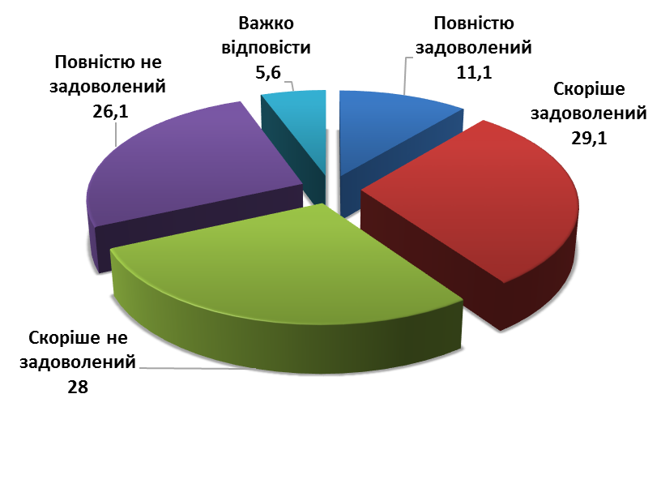
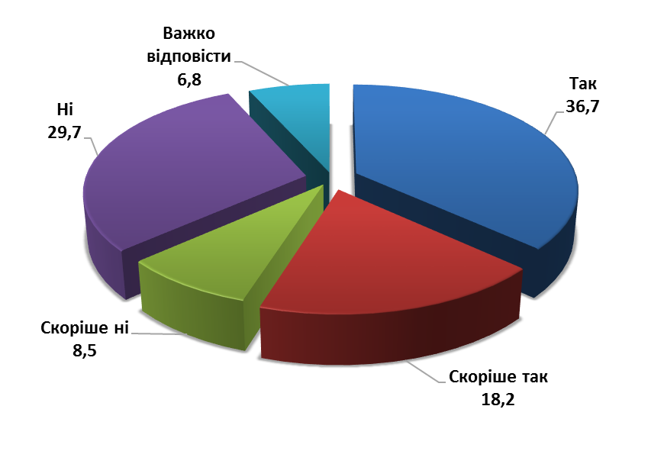
Протестний потенціал мешканців міста
Рівень задоволеності якістю життя
Готовність приймати участь в акціях протесту з важливого для респондента приводу

Slide 25
Розподіл відповідей щодо підтримки акцій протесту
 | Характеристики | Так | Скоріше так | Скоріше ні | Ні | Важко відповісти | ВСЬОГО
Стать | Чоловік | 52,6% | 47,8% | 45,9% | 51,2% | 45,6% | 50,3%
 | Жінка | 47,4% | 52,2% | 54,1% | 48,8% | 54,4% | 49,7%
Вік | 18-29 років | 26,4% | 25,3% | 24,7% | 27,6% | 33,8% | 23,9%
 | 30-39 років | 22,1% | 22,0% | 17,6% | 19,5% | 16,2% | 20,4%
 | 40-49 років | 15,8% | 21,4% | 12,9% | 15,2% | 17,6% | 16,6%
 | 50-59 років | 14,7% | 15,4% | 24,7% | 13,8% | 20,6% | 15,9%
 | Старше 60 років | 21,0% | 15,9% | 20,0% | 23,9% | 11,8% | 23,1%
Освіта | Незакінчена середня | 2,5% | 0,0% | 1,2% | 1,0% | 0,0% | 1,3%
 | Середня | 21,2% | 14,4% | 15,3% | 22,6% | 20,6% | 19,9%
 | Середня спеціальна | 31,4% | 30,0% | 25,9% | 24,3% | 22,1% | 28,0%
 | Незакінчена вища | 10,5% | 13,9% | 15,3% | 12,2% | 13,2% | 12,1%
 | Вища | 34,4% | 41,7% | 42,4% | 39,9% | 44,1% | 38,7%
Рід занять | Керівник (заст. керівника) підприємства, установи, фірми | 2,8% | 3,9% | 1,2% | 2,0% | 1,5% | 2,5%
 | Інженерно-технічний працівник | 3,6% | 6,1% | 5,9% | 4,0% | 9,0% | 4,8%
 | Спеціаліст в сфері освіти, охорони здоров'я, культури, управління, фінансів і т.п. | 11,3% | 9,4% | 4,7% | 8,4% | 3,0% | 9,0%
 | Службовець з числа технічного і обслуговуючого персоналу (кур'єр, секретар і т.п.) | 6,6% | 7,8% | 8,2% | 4,7% | 6,0% | 6,3%
 | Працівник торгівлі та сфери обслуговування | 13,0% | 13,3% | 10,6% | 7,1% | 9,0% | 10,8%
 | Робочий промислового підприємства | 6,4% | 7,8% | 3,5% | 6,1% | 3,0% | 6,0%
 | Приватний підприємець | 8,6% | 7,2% | 15,3% | 10,4% | 16,4% | 10,1%
 | Співробітник міліції, прокуратури, суду, податкової інспекції, СБУ, МНС, військовослужбовець | 1,7% | 2,8% | 1,2% | 2,0% | 3,0% | 2,0%
 | Студент денного відділення, аспірант | 6,6% | 8,9% | 11,8% | 9,8% | 17,9% | 9,1%
 | Пенсіонер (не працюючий) | 20,4% | 15,0% | 21,2% | 21,9% | 11,9% | 22,3%
 | Домогосподарка | 5,5% | 3,9% | 5,9% | 6,7% | 11,9% | 6,0%
 | В даний час не працюю | 7,2% | 10,0% | 5,9% | 13,1% | 6,0% | 9,3%
 | Інша | 6,4% | 3,9% | 4,7% | 3,7% | 1,5% | 16,0%
Місце проживання | Місто | 62,9% | 75,3% | 62,4% | 63,6% | 72,1% | 65,8%
 | Село | 24,7% | 14,3% | 16,5% | 23,2% | 16,2% | 21,0%
 | Селище міського типу | 12,4% | 10,4% | 21,2% | 13,1% | 11,8% | 13,2%

Slide 26
Найбільш актуальні проблеми міст/сіл Полтавської області
Визначення найбільш важливих для населення проблем дасть змогу виділити пріоритетні напрямки, на вирішення яких необхідно звернути першочергову увагу. В цілому, найбільш актуальні проблеми жителів полтавської області збігаються з загальноукраїнськими тенденціями. Основними виступають поганий стан доріг (53,1%), безробіття (42,3%) та зростання тарифів (33,3%). Також важливим для себе жителі полтавської області вважають охорону здоров’я (23,4%) та благоустрій міста (22,8%).
Наступні позиції у рейтингу найважливіших проблем займають корупція, її відмітили 19,1% опитаних, низька якість послуг ЖКГ – 17,1%, екологія – 14,2%, соціальних захист населення – 12,6%. Кожен 10 житель полтавського регіону переймається роботою громадського транспорту. Менше 10% опитаних цікавлять проблеми молоді (9,9%), культурне життя міста/села (9,1%), проблеми малого та середнього бізнесу (7,2%). Найменш пріоритетними напрямками вирішення проблем виступили погіршення криміногенної ситуації в місті/селі – 5,4%, проблеми у сфері освіти – 4,6%.

Slide 27
Найбільш актуальні проблеми міст/сіл Полтавської області

Slide 28
Найбільш актуальні проблеми міст/сіл Полтавської області
Проблеми | Полтава | Кременчук | Інше місто | ВСЬОГО
Благоустрій міста (освітлення, озеленення, ін.) | 31,7% | 18,7% | 19,0% | 22,8%
Поганий стан доріг | 51,0% | 50,3% | 56,4% | 53,1%
Робота громадського транспорту | 11,7% | 11,0% | 8,0% | 10,0%
Низька якість послуг ЖКГ | 19,7% | 19,0% | 13,7% | 17,1%
Безробіття | 39,7% | 37,7% | 47,1% | 42,3%
Зростання тарифів на послуги ЖКГ | 31,7% | 33,7% | 34,2% | 33,3%
Соціальний захист населення | 13,3% | 13,3% | 11,5% | 12,6%
Екологія | 11,3% | 18,3% | 13,2% | 14,2%
Проблеми малого та середнього бізнесу | 10,0% | 7,3% | 5,0% | 7,2%
Охорона здоров'я/медицина | 17,7% | 23,3% | 27,7% | 23,4%
Проблеми в сфері освіти | 6,0% | 2,0% | 5,2% | 4,6%
Культурне життя міста/села | 6,7% | 12,7% | 8,0% | 9,1%
Погіршення криміногенної ситуації в місті/селі | 4,3% | 6,3% | 5,5% | 5,4%
Корупція | 20,7% | 21,3% | 16,2% | 19,1%
Проблеми молоді | 7,0% | 13,0% | 9,7% | 9,9%
Інша проблема | 1,3% | 3,0% | 2,5% | 2,3%

Slide 29
Ставлення до вступу України в НАТО
Одним із стратегічно важливих питань на даний момент в Україні є вступ в НАТО. Розуміння відношення населення до цієї можливості розвитку у сфері міжнародних відносин дає змогу виробити лінію поведінки, аби не допустити підвищення соціального напруження.
Результати дослідження вказують на те, що це питання також не знаходить однозначної реакції серед жителів полтавського регіону. Більша третина опитаних (42%) виступає за цей крок, інша ж третина (30%) – проти. Тобто населення ділиться майже порівну, з невеликою перевагою у сторону прихильників такого сценарію. Варто зазначити, що 27% не визначилися зі своєю позицією щодо цього питання.
Що ж до вікового фактору, слід відмітити, що категорія старше 60 років частіше виступає проти вступу, і навпаки, наймолодша категорія, 18-29 років, частіше підтримує приєднання до НАТО.

Slide 30
Ставлення до вступу України в НАТО
Ставлення до вступу України в НАТО
Ставлення до вступу України в НАТО у віковому розрізі

Slide 31
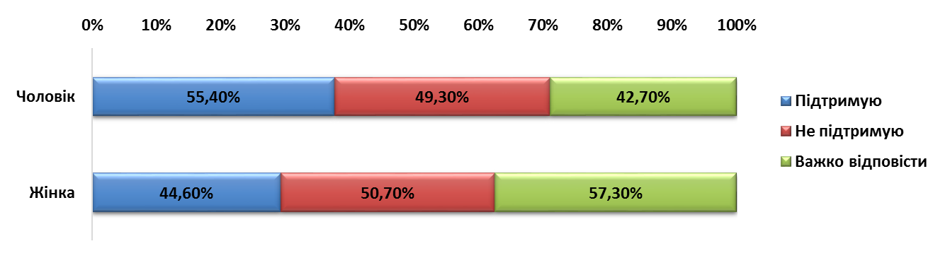
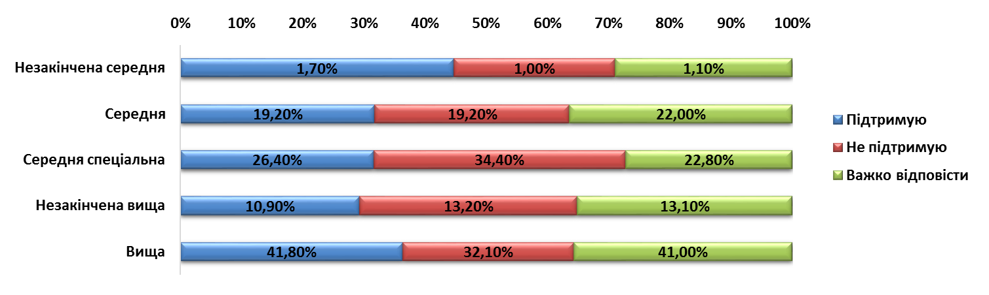
Ставлення до вступу України в НАТО
Ставлення до вступу України в НАТО у розподілі за статтю
Ставлення до вступу України в НАТО у розподілі за рівнем освіти

Slide 32
Джерела отримання інформації про події в Полтавській області
У сучасному інформаційному суспільстві значення джерел інформації є надзвичайно важливим. Виходячи з даних дослідження, основним джерелом отримання інформації для жителів Полтавського регіону залишається телебачення, з них 36,5% частіше переглядають центральні телеканали, 31,5% – місцеве телебачення.
У той же час, інтернет ресурси з кожним роком набирають все більшого значення, на сьогодні вони стоять одразу за телебаченням, вже 30,5% населення області визначають їх як основне джерело отримання інформації для себе. Таке зростання важливості даного джерела інформації необхідно враховувати у побудові планів своєї подальшої діяльності. 27% опитаних зазначають, що отримують велику кількість інформації з газет. Важливим джерелом також виступають друзі та родичі. Соціальні мережі на даний момент виступають не останнім у списку джерел інформування (20%). Найменш популярні джерела інформації на сьогодні – радіо (12,2%) та колеги по роботі (11,6%).

Slide 33
Джерела отримання інформації про події в Полтавській області

Slide 34
Рейтинг телевізійних каналів та друкованих ЗМІ
Говорячи про місцеве телебачення, слід привести рейтинг найбільш цікавих для населення каналів. Найбільш популярними місцевими телеканалами жителі Полтавської області визнали «Лтаву» (31,1%) та «Візит» (17,6 %). Менші показники у таких каналів як «Місто» - 8,6%, ІРТ-Полтава – 8,4%. Заключним у рейтингу виступає «Громадське Полтава» - 4,9%. Проте, 37,6% опитаних відмітили, що не переглядають місцевих телеканалів.
Що ж до друкованих видань, тут лідерами виступають «Вечірня Полтава» (7,8 %) та «Коло» (7,5%). Дещо менше відсотків населення відзначили «Вісті» (5,7%), поруч йдуть «Зоря Полтавщини» (5%), «Полтавський вісник» (4,8%). Найменше респонденти називали «Полтавську думку – 2000» (2,3%), «Село Полтавське» (1,9%), Перша полтавська (0,6%), Полтавці-інфо (0,4%). Досить значна частина населення зазначає, що не читає друковані ЗМІ – 48,7%, що свідчить про поступове зниження актуальності цього засобу масової інформації.

Slide 35


Рейтинг телевізійних каналів та друкованих ЗМІ
Рейтинг місцевих телевізійних каналів
Рейтинг друкованих ЗМІ
Не дивляться місцеве телебачення – 37,6%, Не читають друковані ЗМІ – 48, 7%

Slide 36
Рейтинг телевізійних каналів та друкованих ЗМІ
 | Характеристики | «Лтава» | Телеканал «Візит» (Кременчук) | Вечірня Полтава | Коло | ВСЬОГО
Стать | Чоловік | 42,3% | 46,6% | 39,7% | 41,3% | 50,3%
 | Жінка | 57,7% | 53,4% | 60,3% | 58,7% | 49,7%
Вік | 18-29 років | 19,3% | 23,3% | 12,8% | 8,0% | 23,9%
 | 30-39 років | 19,3% | 17,6% | 21,8% | 24,0% | 20,4%
 | 40-49 років | 18,6% | 21,6% | 17,9% | 20,0% | 16,6%
 | 50-59 років | 19,6% | 15,9% | 19,2% | 16,0% | 15,9%
 | Старше 60 років | 23,2% | 21,6% | 28,2% | 32,0% | 23,1%
Освіта | Незакінчена середня | 1,6% | 0,0% | 1,3% | 2,7% | 1,3%
 | Середня | 21,6% | 25,7% | 22,1% | 30,7% | 19,9%
 | Середня спеціальна | 34,0% | 33,7% | 32,5% | 29,3% | 28,0%
 | Незакінчена вища | 9,5% | 8,6% | 9,1% | 16,0% | 12,1%
 | Вища | 33,3% | 32,0% | 35,1% | 21,3% | 38,7%
Рід занять | Керівник (заст. керівника) підприємства, установи, фірми | 2,3% | 2,3% | 2,6% | 1,3% | 2,5%
 | Інженерно-технічний працівник | 3,3% | 5,7% | 2,6% | 6,7% | 4,8%
 | Спеціаліст в сфері освіти, охорони здоров'я, культури, управління, фінансів і т.п. | 6,6% | 10,9% | 7,8% | 5,3% | 9,0%
 | Службовець з числа технічного і обслуговуючого персоналу (кур'єр, секретар і т.п.) | 6,6% | 10,9% | 5,2% | 2,7% | 6,3%
 | Працівник торгівлі та сфери обслуговування | 11,5% | 13,2% | 16,9% | 13,3% | 10,8%
 | Робочий промислового підприємства | 7,9% | 6,9% | 7,8% | 6,7% | 6,0%
 | Приватний підприємець | 5,6% | 7,5% | 6,5% | 12,0% | 10,1%
 | Співробітник міліції, прокуратури, суду, податкової інспекції, СБУ, МНС, військовослужбовець | 3,0% | 3,4% | 3,9% | 2,7% | 2,0%
 | Студент денного відділення, аспірант | 8,5% | 5,7% | 5,2% | 2,7% | 9,1%
 | Пенсіонер (не працюючий) | 22,6% | 19,5% | 28,6% | 30,7% | 22,3%
 | Домогосподарка | 8,5% | 5,2% | 3,9% | 8,0% | 6,0%
 | В даний час не працюю | 9,5% | 6,3% | 7,8% | 5,3% | 9,3%
 | Інша | 4,3% | 2,3% | 1,3% | 2,7% | 16,0%
Місце проживання | Місто | 63,8% | 66,9% | 80,8% | 68,0% | 65,8%
 | Село | 22,0% | 13,7% | 12,8% | 26,7% | 21,0%
 | Селище міського типу | 14,2% | 19,4% | 6,4% | 5,3% | 13,2%

Slide 37
Рейтинг соціальних мереж
Соціальні мережі, як один з видів інтернет ресурсів, продовжують набирати актуальності в Україні. На сьогодні найбільш популярною соціальною мережею в Полтавському регіоні виступає «Facebook», оскільки 37,5% населення відзначають, що користуються ним. «Вконтакте» також знаходиться на лідируючих позиція, досить близько у рейтингу, 36,9% говорять про використання цієї мережі.
Проте, у зв'язку із забороною «Вконтакте» на державному рівні, прогнозується втрата значного відсотку користувачів з України, те ж саме стосується і «Однокласників». «Однокласниками» ж на сьогодні користується 19,2% опитаних. У віковому аспекті можна виділити такі вподобання: старше покоління активніше користується «Однокласниками», молодше – «Вконтакте», «Facebook» більш-менш однаково популярний у всіх вікових категорій.

Slide 38

Рейтинг соціальних мереж
Рейтинг соціальних мереж у віковому розрізі
Рейтинг соціальних мереж

Slide 39
Рейтинг соціальних мереж
Характеристики |  | Facebook | Вконтакте | Twitter | Однокласники | Мой мир | Google + | Інша | Не користуюсь
Стать | Чоловік. | 49,2% | 49,5% | 61,2% | 42,1% | 92,3% | 55,6% | 47,1% | 48,7%
 | Жінка. | 50,8% | 50,5% | 38,8% | 57,9% | 7,7% | 44,4% | 52,9% | 51,3%
Вік | 18-29 років. | 52,0% | 44,5% | 67,6% | 23,0% | 23,1% | 35,2% | 70,6% | 5,3%
 | 30-39 років. | 24,5% | 25,7% | 16,2% | 26,2% | 38,5% | 24,1% | 29,4% | 12,5%
 | 40-49 років. | 13,6% | 17,4% | 10,3% | 24,6% | 23,1% | 31,5% | 0,0% | 12,5%
 | 50-59 років. | 6,5% | 7,8% | 1,5% | 16,2% | 7,7% | 5,6% | 0,0% | 25,6%
 | Старше 60 років | 3,3% | 4,6% | 4,4% | 9,9% | 7,7% | 3,7% | 0,0% | 44,0%
Освіта | Незакінчена середня. | 1,1% | ,8% | 1,5% | ,5% | 7,7% | 0,0% | 0,0% | 2,2%
 | Середня. | 18,7% | 14,6% | 10,3% | 14,2% | 0,0% | 35,2% | 29,4% | 25,6%
 | Середня спеціальна. | 19,2% | 21,1% | 17,6% | 30,0% | 23,1% | 14,8% | 29,4% | 37,2%
 | Незакінчена вища. | 20,9% | 17,3% | 20,6% | 13,2% | 15,4% | 11,1% | 11,8% | 4,0%
 | Вища. | 40,1% | 46,2% | 50,0% | 42,1% | 53,8% | 38,9% | 29,4% | 31,0%
Рід занять | Керівник (заст. керівника) підприємства, установи, фірми | 3,3% | 4,6% | 2,9% | 2,1% | 7,7% | 7,4% | 0,0% | ,8%
 | інженерно-технічний працівник | 7,1% | 5,9% | 1,5% | 5,8% | 7,7% | 1,9% | 5,9% | 2,7%
 | Спеціаліст в сфері освіти, охорони здоров'я, культури, управління | 11,0% | 13,0% | 11,8% | 9,5% | 0,0% | 9,3% | 29,4% | 5,4%
 | Службовець з числа технічного і обслуговуючого персоналу | 8,0% | 8,6% | 8,8% | 9,5% | 0,0% | 7,4% | 5,9% | 3,8%
 | Працівник торгівлі та сфери обслуговування | 11,5% | 12,2% | 10,3% | 12,7% | 7,7% | 16,7% | 0,0% | 8,1%
 | Робочий промислового підприємства | 6,6% | 7,0% | 11,8% | 8,5% | 7,7% | 3,7% | 0,0% | 5,1%
 | Приватний підприємець | 10,4% | 10,3% | 5,9% | 13,2% | 15,4% | 14,8% | 17,6% | 7,0%
 | Співробітник міліції, прокуратури, суду, податкової інспекції | 1,9% | 3,0% | 4,4% | 1,1% | 7,7% | 0,0% | 0,0% | 1,1%
 | Студент денного відділення, аспірант | 19,8% | 13,5% | 23,5% | 7,4% | 7,7% | 13,0% | 29,4% | ,8%
 | Пенсіонер (не працюючий) | 1,6% | 3,5% | 4,4% | 6,9% | 7,7% | 3,7% | 0,0% | 43,9%
 | Домогосподарка | 4,4% | 5,4% | 4,4% | 7,9% | 0,0% | 1,9% | 0,0% | 8,1%
 | В даний час не працюю | 9,6% | 7,8% | 4,4% | 10,1% | 23,1% | 16,7% | 5,9% | 8,9%
 | інший | 4,7% | 5,1% | 5,9% | 5,3% | 7,7% | 3,7% | 5,9% | 4,3%
Місце проживання | Місто | 71,8% | 74,9% | 75,0% | 68,6% | 76,9% | 72,2% | 64,7% | 55,6%
 | Село | 16,7% | 14,6% | 16,2% | 17,3% | 15,4% | 18,5% | 29,4% | 28,1%
 | Селище міського типу | 11,5% | 10,5% | 8,8% | 14,1% | 7,7% | 9,3% | 5,9% | 16,3%

